Slide 1
Zee of snijpracticum
Jan-Pieter de Krijger
Tabor college locatie d’Ampte
Hoorn

Slide 2
Punten van aandacht:
Snijpracticum in de onderbouw en op het vmbo niet nodig of juist wel?
Wat kan je doen?
Waar zet je het in?
Waar loop je tegen aan?

Slide 3
Snijpractica voegen wel degelijk wat toe aan de lessen. Het verduidelijkt de theorie en geeft leerlingen inzicht in de soms lastige materie.
Maar…………op d’Ampte gebruiken we
het ook om de IEUWfactor weg te nemen
en om kinderen dingen te laten zien die
veelal voor ze verborgen blijven.
Niet elk practicum hoeft ook door de leerlingen gedaan te worden. Demonstraties werken ook heel goed.

Slide 4
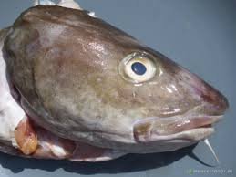
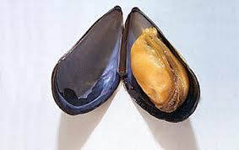
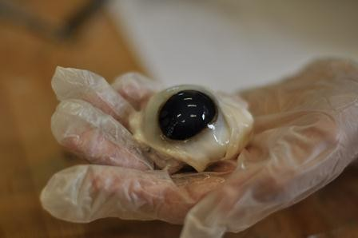
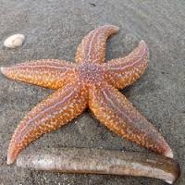
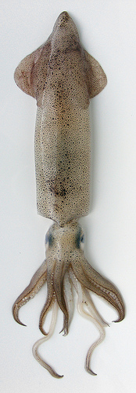
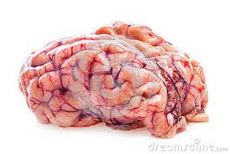
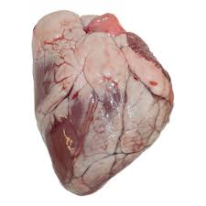
Wij gebruiken snijpractica bij:
Ordening en we gebruiken mossel, inktvis en eventueel zeester.
Regeling en we gebruiken hersenen.
Zintuigelijke waarnemingen en we gebruiken koeienoog.
Gaswisseling en we gebruiken vissenkop.
Transport en we gebruiken schapenhart.

Slide 5
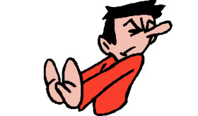
Waar loop je tegen aan?
Beschikbaarheid materiaal.
Leerlingen weten ruim van te voren dat er practicum aan komt en maken zich druk. Enkele leerlingen
weigeren in eerste instantie mee te werken.
Een heel enkele keer komt het voor dat een leerling het echt niet trekt.

Slide 6
Vissenkop practicum

Slide 8
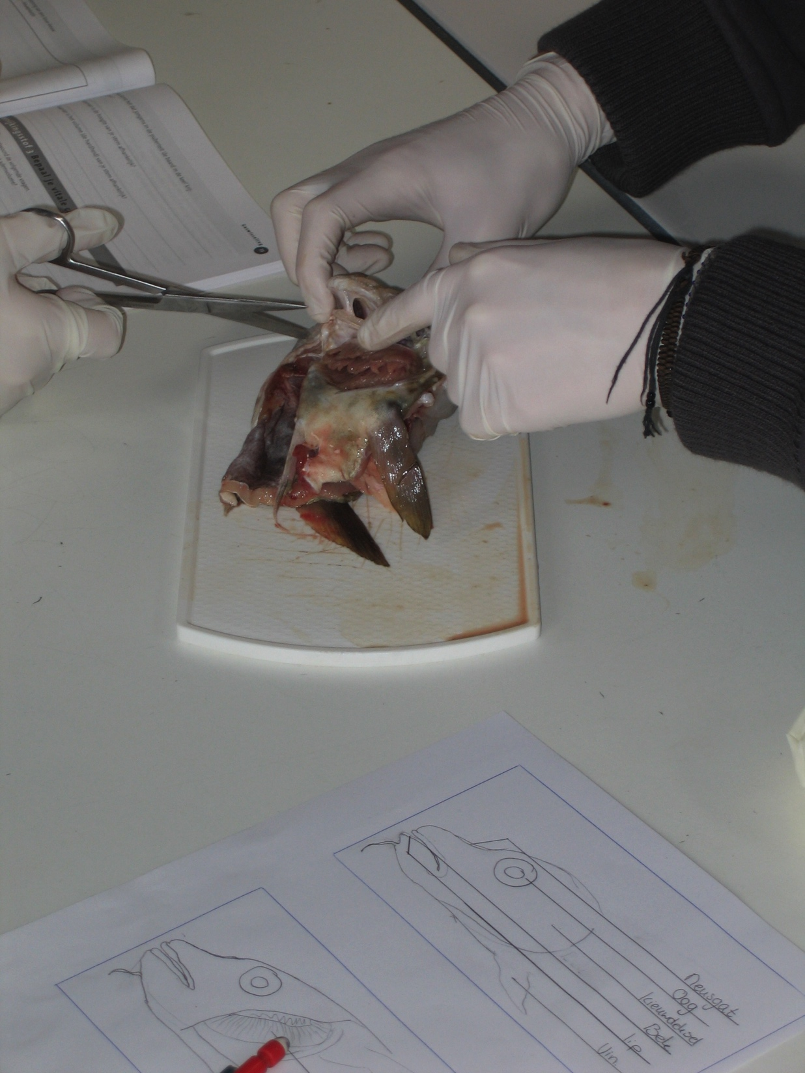

Slide 9
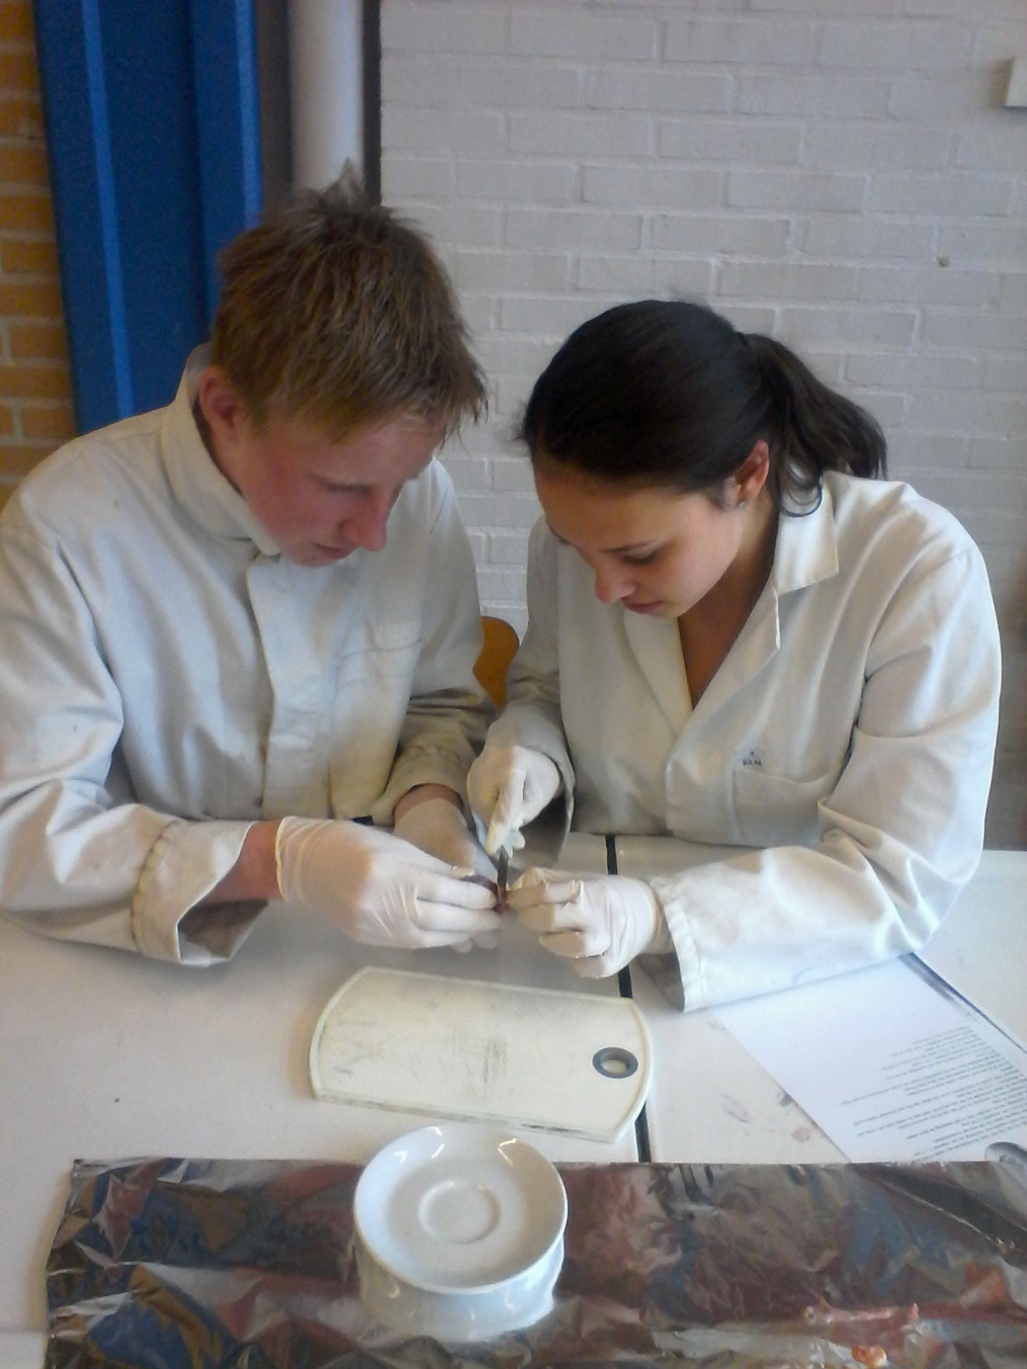
Koeienoog practicum

Slide 10
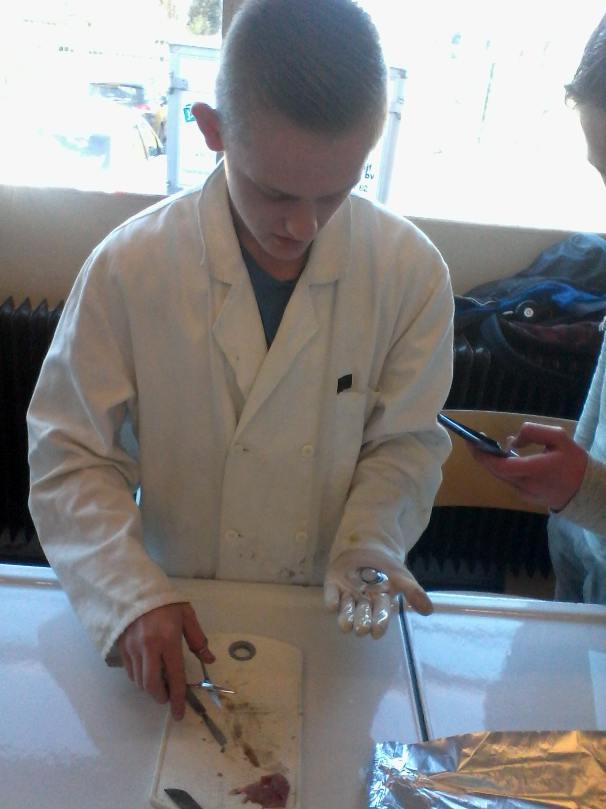

Slide 11
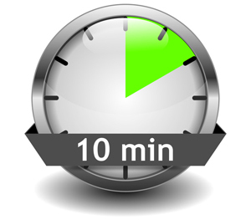
Genoeg gepraat, aan de slag!
Jullie gaan in tweetallen werken.
4 stations met 4 werkplekken.
Ongeveer 10 minuten per werkplek.

Slide 12
Ik hoop dat met deze workshop duidelijk is geworden dat op het vmbo en in de onderbouw wel degelijk snijpractica kunnen worden gegeven.
Het verlevendigd de stof, laat leerlingen dingen zien die ze nog niet kende en is een leuke afwisseling in je lessen.
Een laatste tip:
Vertrouw niet op de schoonmaak dat je afval ook daadwerkelijk opgeruimd wordt. Gooi het zelf weg in de afvalcontainer buiten school.

